Slide 1


Projeto - SCADABR
River Cleaner Archimedes
Curso: Habilitação Técnica em Eletrônica
Prof. Orientador: Renato Tsutomu Koganezawa
2024

Slide 2
Participantes do grupo :
Lucas da Silva Ferreira RA: 59419
Luciano Alves de Oliveira RA: 59430
Marcelo Guidi RA: 59404
Marcelo Silva de Oliveira RA:59415
Jean Lucas Aparecido Queiroz RA:57412
Rodrigo Fernandes RA: 59425
Paulo Claudino da Silva RA:59427
Stefhany Gabriela Dias Barboza RA: 59405

Slide 3
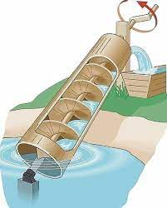
Introdução
Buscamos demonstrar a utilização de dispositivos eletrônicos, bem como a implementação de software de monitoramento neste exemplo simples, entretanto eficaz, em um ambiente experimental ao qual faremos uso da eletrônica no processo aplicados neste exemplo.
Utilizamos o modelo em “Maquete Estrutural” de uma “Usina Hidrelétrica Geradora de Energia Limpa”, projeto estrutural, desenvolvido e ofertado por um grupo de formandos do Curso Técnico em Automação Industrial desta mesma unidade de ensino técnico, utilizado com alicerce para os conceitos por nós ofertados onde buscamos despertar em todos a atenção aos tipos de dispositivos e suas aplicações.

Slide 4
Objetivo
Demonstração de um sistema supervisório que nos permitirá monitorar os dados coletados de dispositivos eletrônicos.
Coleta de informações
Monitorar a geração de energia;
Comportamento dos dispositivos eletrônicos.

Slide 5
Justificativa
Para demostrar a funcionalidade, vantagens que o software nos oferece.
A importância do software para uso de supervisão e monitoramento de equipamentos.
E o melhor de tudo, com o auxílio dos desenvolvimentos da eletrônica poderemos desenvolver sistemas que nos permitem monitorar quase que instantaneamente uma rede supervisória que estará conectada ao projeto, monitorando geração, controle de segurança, e retirada dos resíduos, através de sensores.

Slide 6
Metodologia
O foco principal não é a geração de energia e o assoreamento de rios (como proposto da primeira vez pelos criadores do projeto). Mas sim um aperfeiçoamento do mesmo, que estará focado em um sistema que supervisionará todo ou grande parte do seu hardware coletando e nos fornecendo uma leitura de dados.
Neste cenário utilizaremos o “Software Supervisório ScadaBR” (Software livre) que é capaz de gerar e implementar imagens de projetos para minimizar impactos negativos através do monitoramento de processos, seguindo a mesma ideologia de um IHM – “Interface homem máquina”
Utilizaremos um microcontrolador “ESP32” em rede sem fio “Wireless”, que nos permitirá ter um controle dos parâmetros através da leitura de sensores.

Slide 7

Demonstração das telas e informações observadas, após início dos processos:

Slide 8
Software ScadaBR
ScadaBR: Origem e História
O ScadaBR foi criado por uma equipe de profissionais brasileiros experientes, inspirados pelas soluções SCADA existentes, mas com o objetivo de oferecer uma alternativa de código aberto. Lançado em 2011, o projeto rapidamente ganhou popularidade na comunidade de automação industrial, especialmente no Brasil, graças à sua flexibilidade e baixo custo.

Slide 9
Mas afinal, o que é ScadaBR?
ScadaBR é uma plataforma SCADA (Supervisão, Controle e Aquisição de Dados) que permite a visualização, monitoramento e controle de sistemas industriais.
Sua versatilidade permite aplicações em diversas áreas, incluindo:
- Controle de processos
- Automação de fábricas
- Gerenciamento de infraestrutura
- Outras aplicações industriais.

Slide 10
Aplicação do ScadaBR no TCC:
O Software ScadaBR atua como uma ferramenta de apoio para controle e monitoramento das informações coletadas na planta, por meio dos sensores e dispositivos instalados. Esses dispositivos permitem realizar ações como:
Controle de Ligação/Desligamento das Bombas de água
- Monitoramento do Compressora de ar
- Monitoramento da Comporta
- Monitoramento dos Motores
- Monitoramento Dos Sensores
- Monitoramento do Gerador
- Monitoramento do Separador
Software Scada otimiza a gestão de processos, garantindo eficiência operacional e redução de custos.

Slide 11

As telas apresentaram um layout simples, mas funcional, da planta, proporcionando uma visualização clara e intuitiva dos sistemas e equipamentos.

Slide 12
Exemplo e demonstração de uso do software Scada.
A demonstração e seu funcionamento possui diversas utilidades.
Nossa equipe, oferta utilizar como exemplo o Projeto de um TCC (trabalho de conclusão de curso) desenvolvido no ano passado por alunos formados em curso técnico em data retrograda.

Slide 13
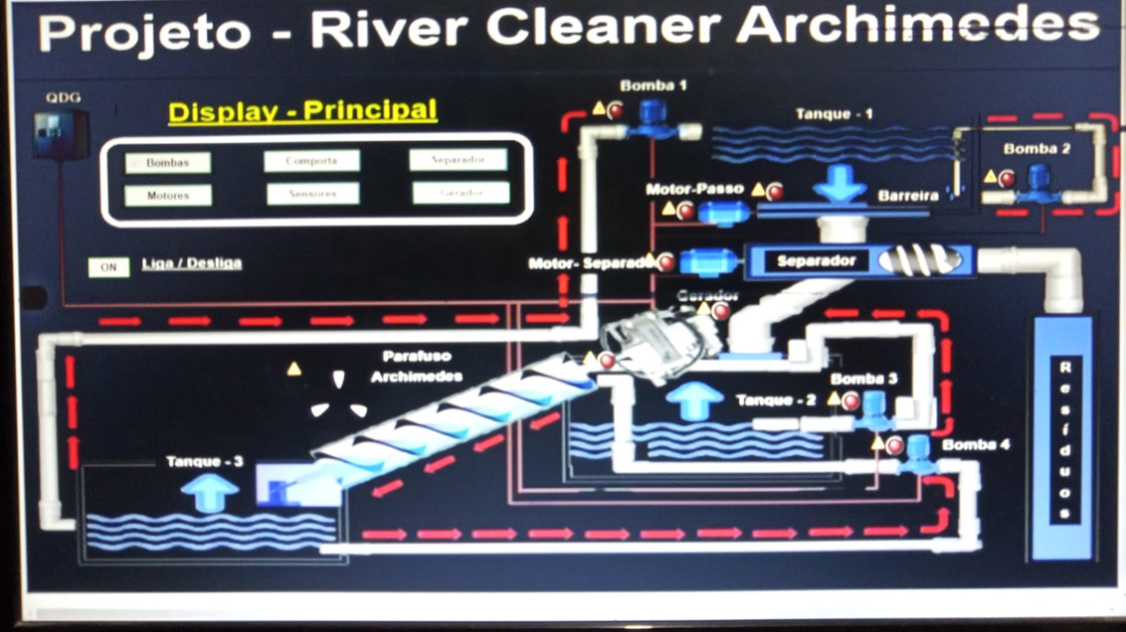
Tela Principal -Stop

Slide 14
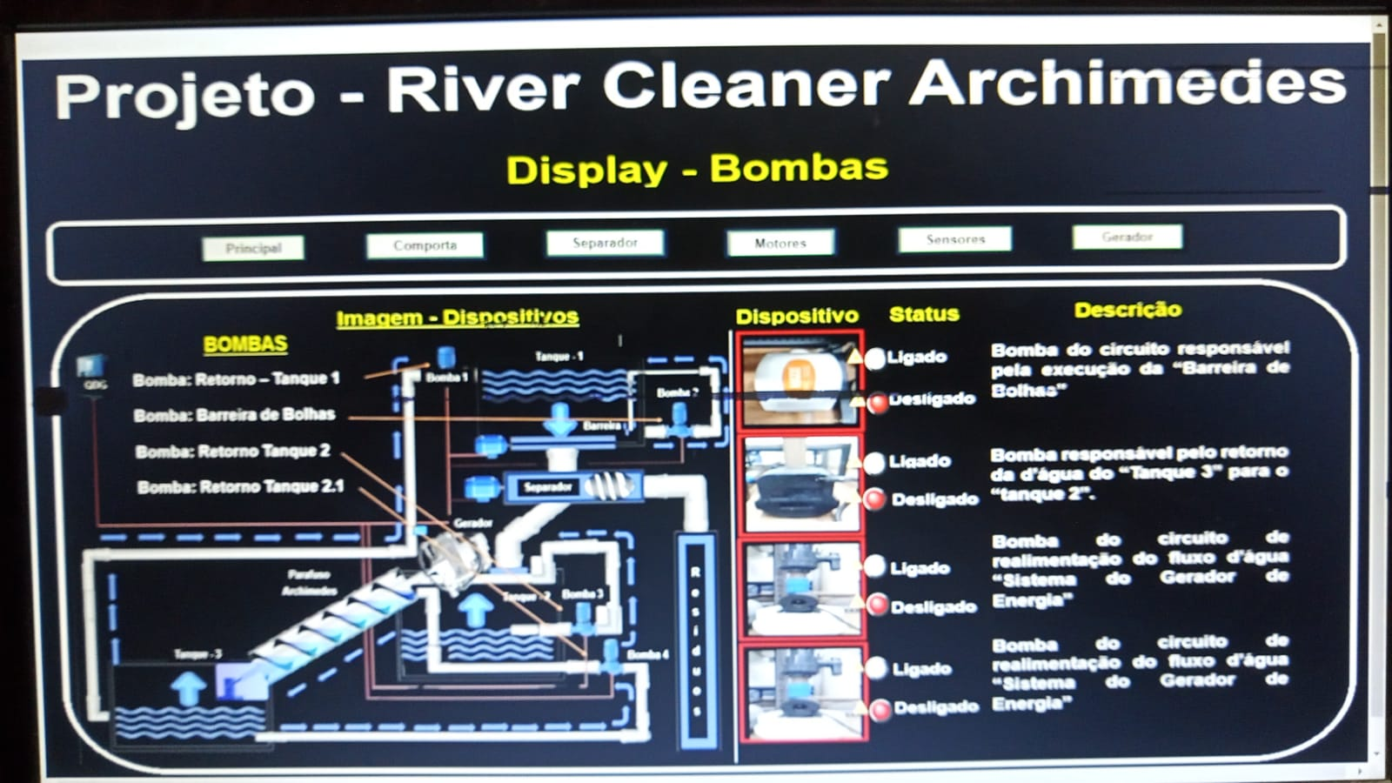
Tela _BOMBAS _ STOP

Slide 15
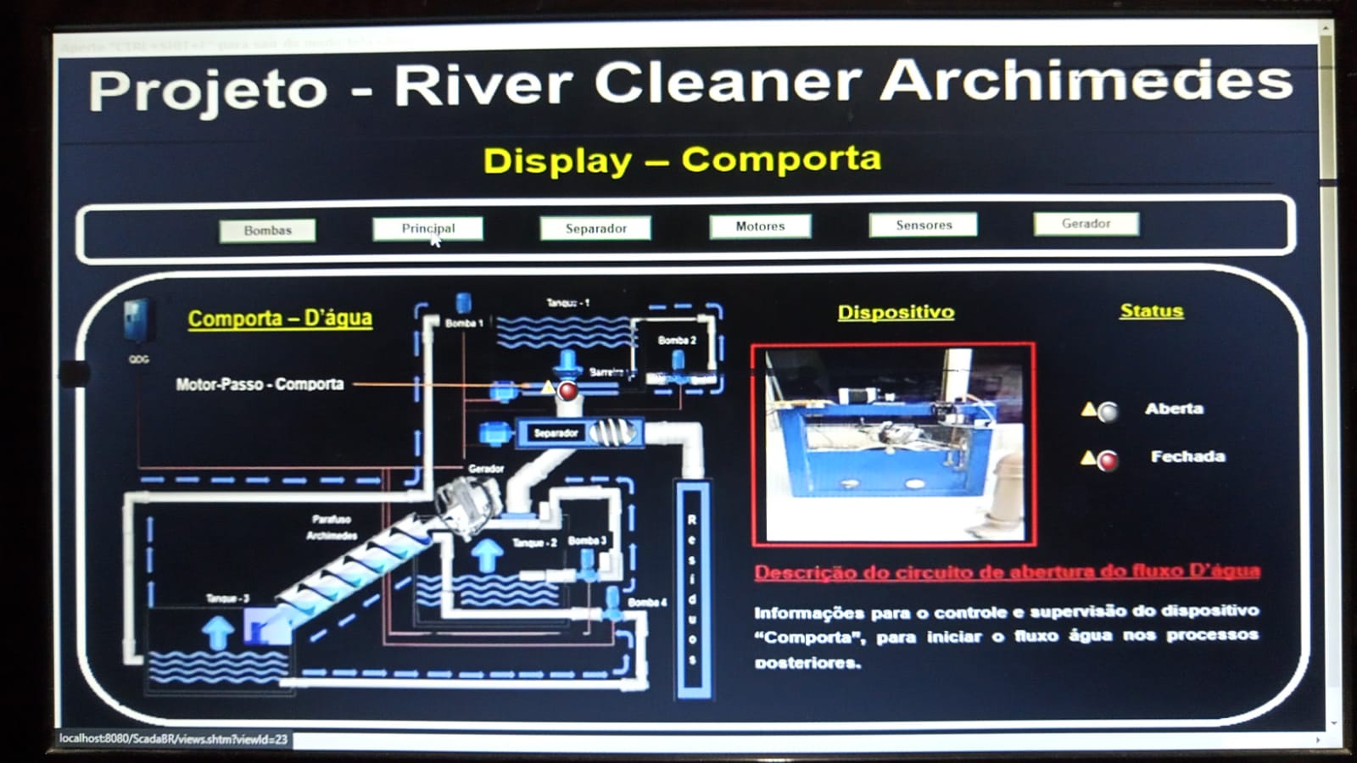
Tela -COMPORTA_STOP

Slide 16
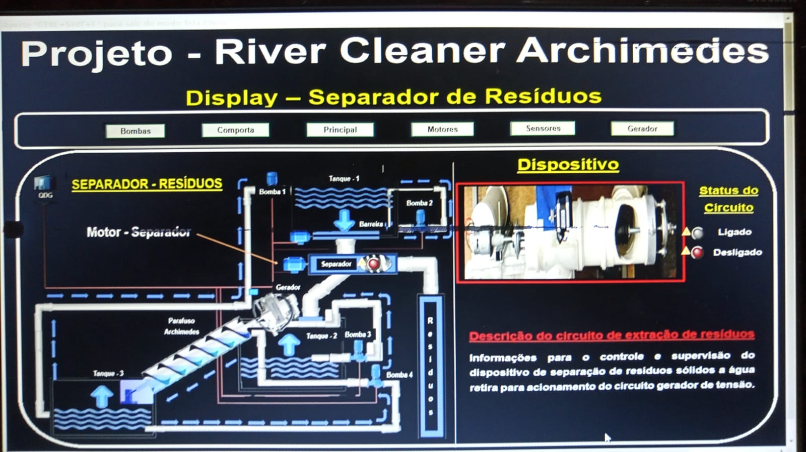
Tela - SEPARADOR_STOP

Slide 17
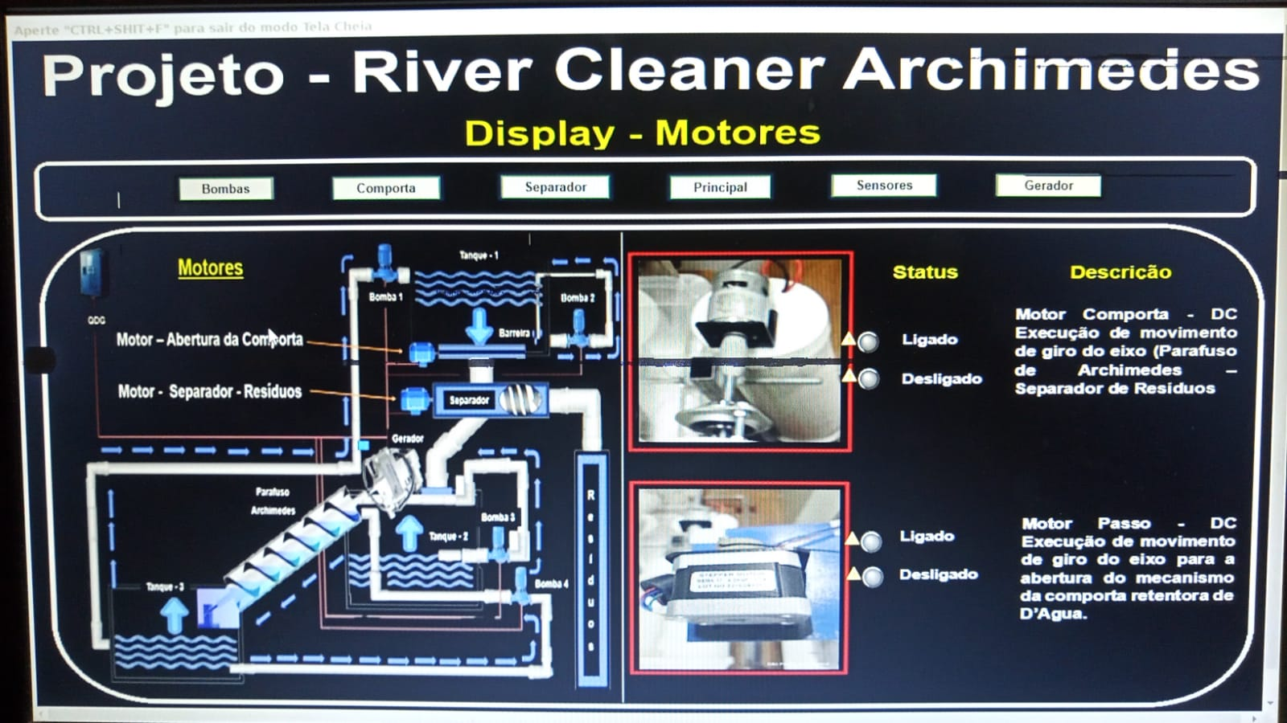
Tela -MOTORES_STOP

Slide 18
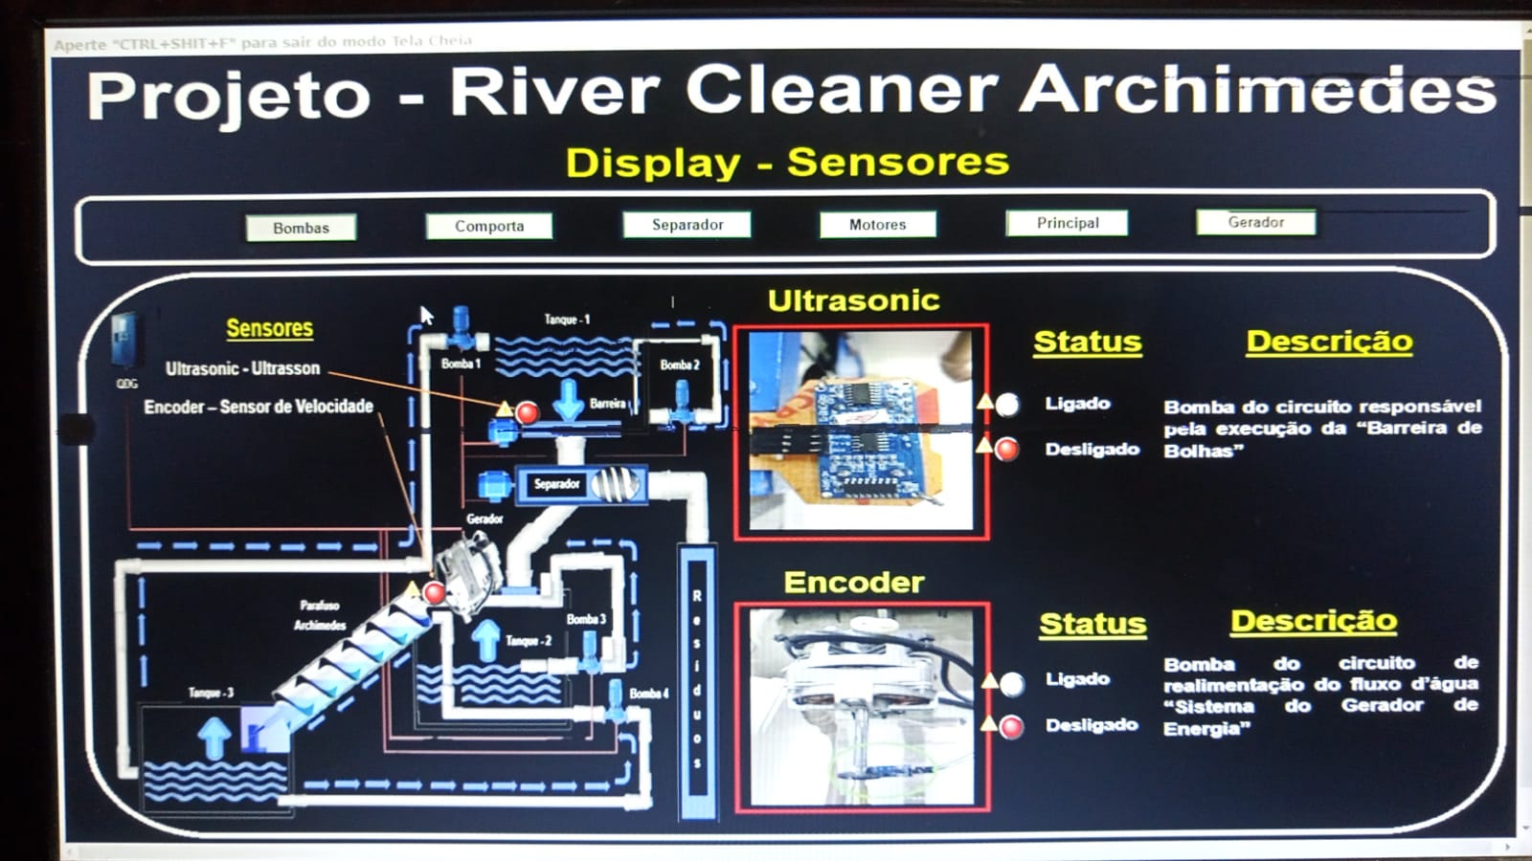
TELA_ SENSORES_STOP

Slide 19
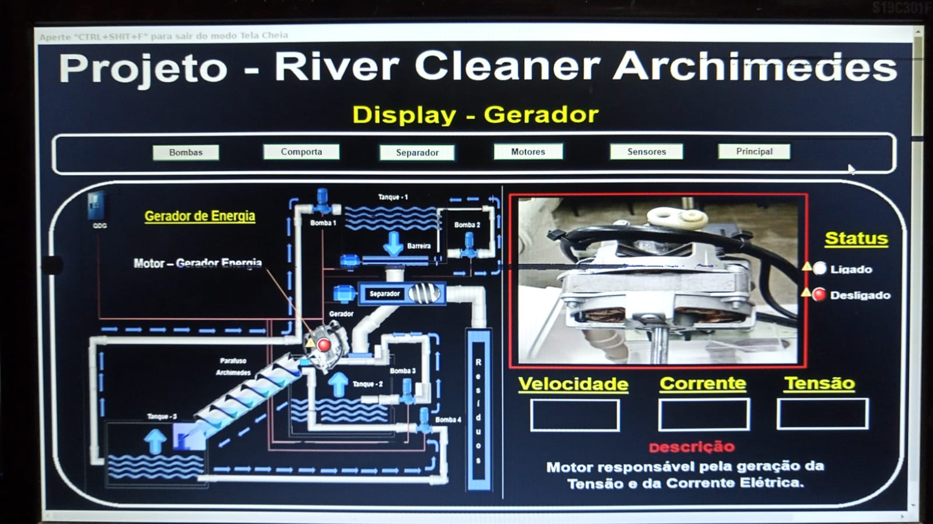
Tela -GERADOR_ STOP

Slide 20
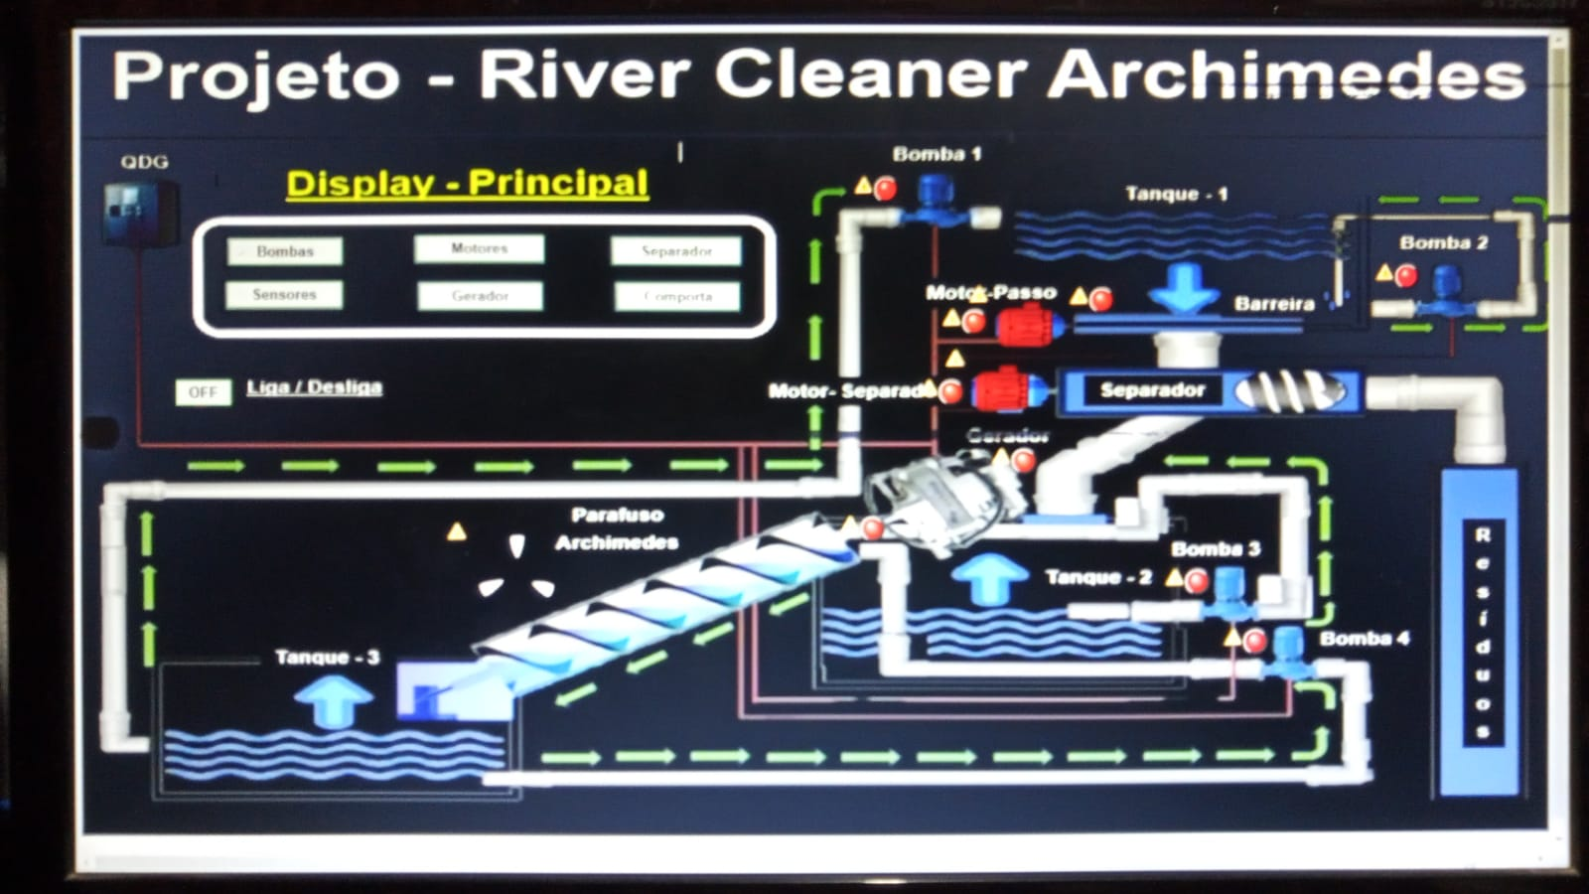
Tela -PRINCIPAL -START

Slide 21
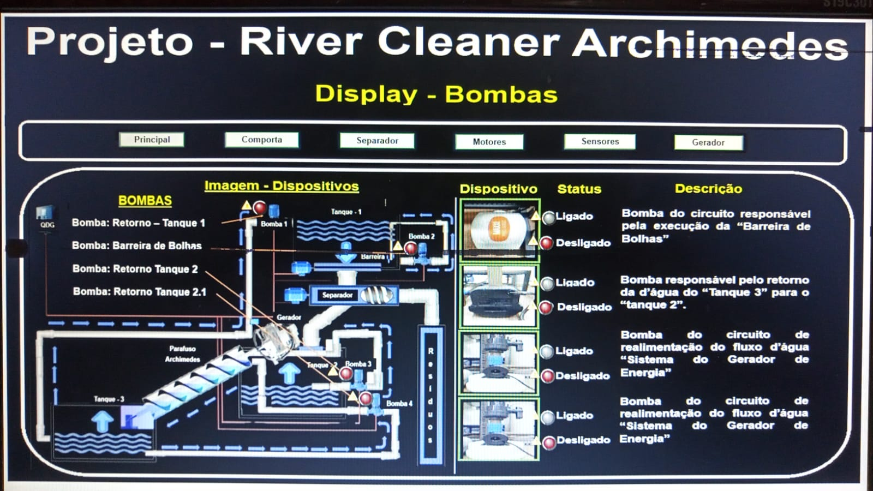
Tela BOMBAS -START

Slide 22
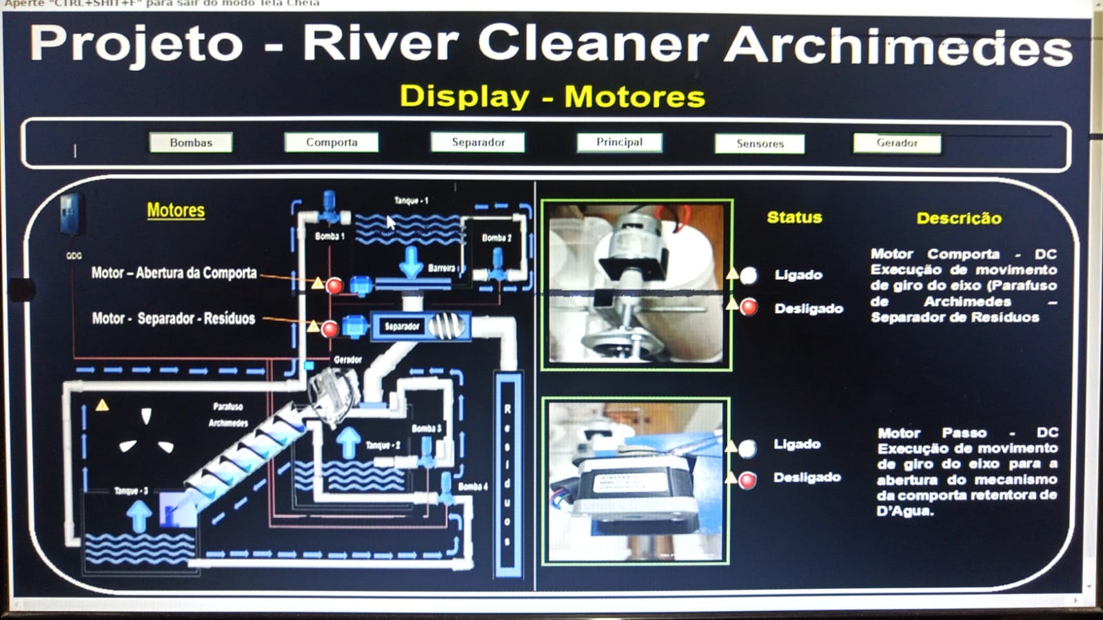
Tela -MOTORES -START

Slide 23
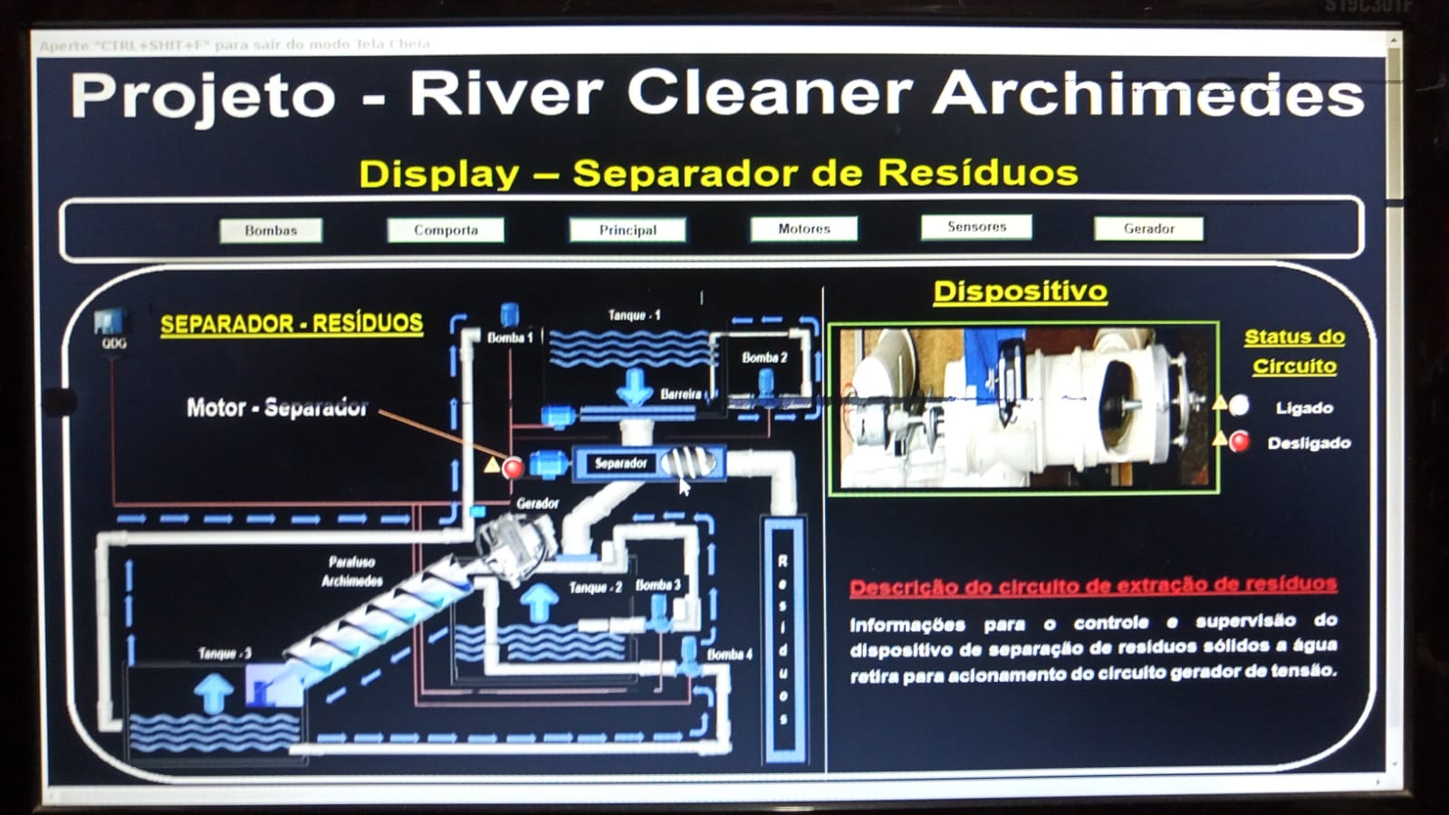
Tela -SEPARADOR- START

Slide 24
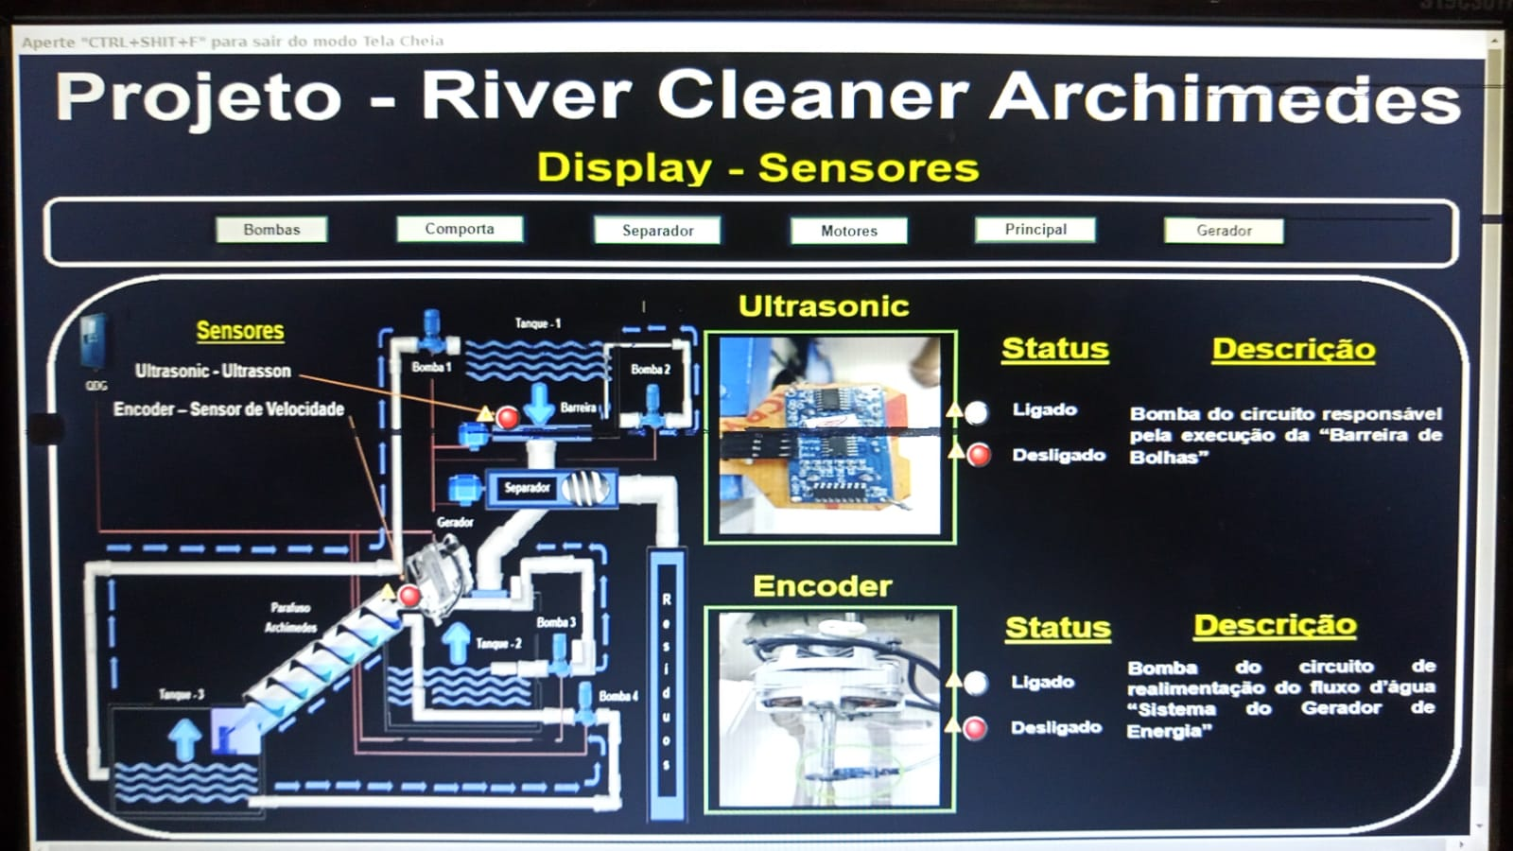
Tela SENSORES -START

Slide 25
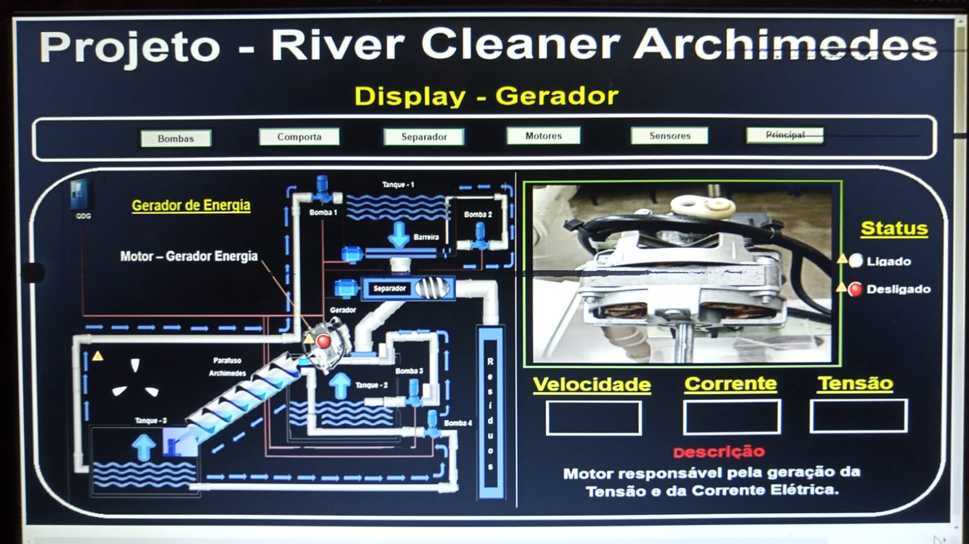
Tela GERADOR - START

Slide 26
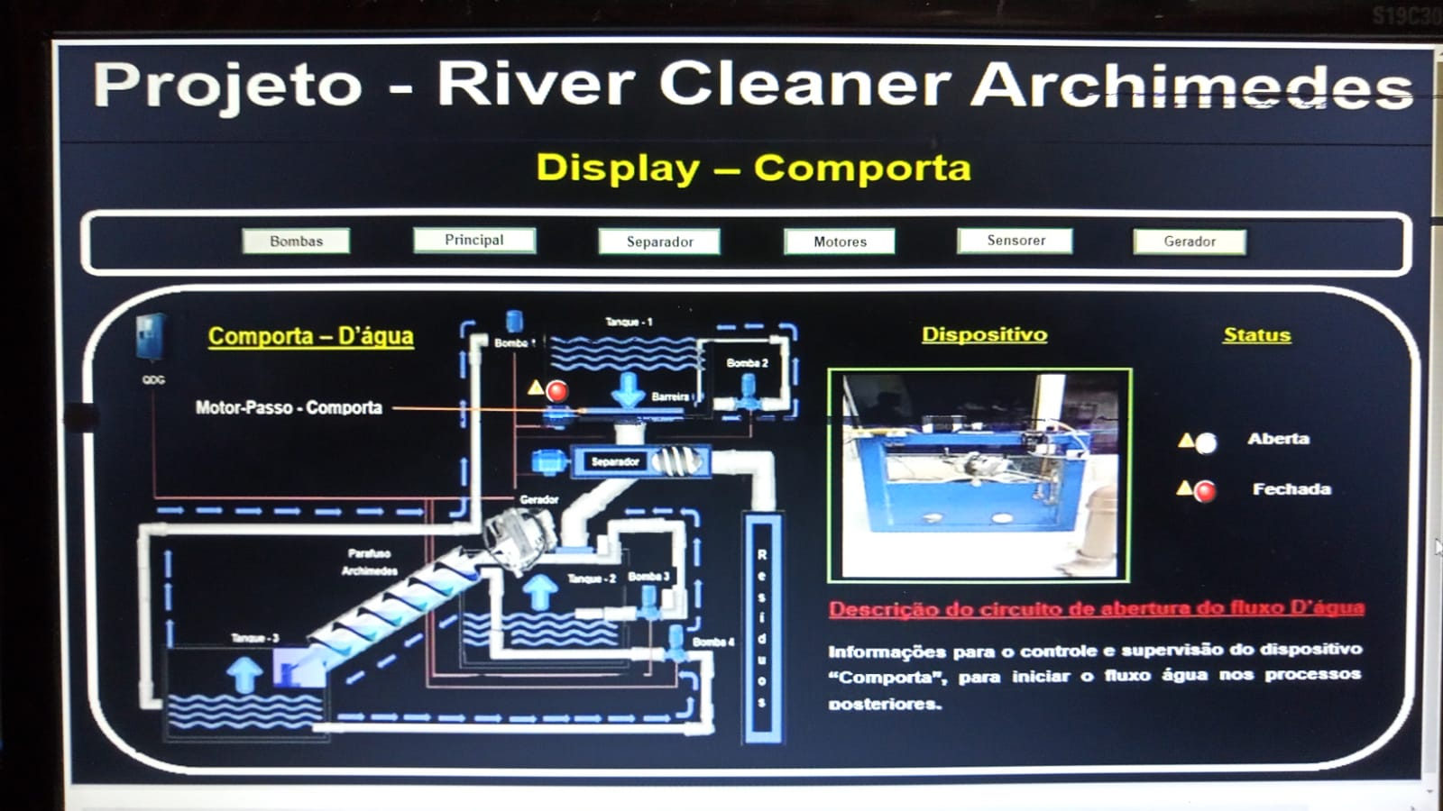
Tela COMPORTA -START

Slide 27
Custos do Retrofit
MATERIAIS: R$~:
MÃO DE OBRA:
TOTAL:
PREÇO DE VENDA:

Slide 28
CONCLUSÃO:
Com base nas informações disponibilizadas neste projeto, podemos concluir que todos os objetivos foram alcançados com êxito. De modo que fora aplicado parte de todos os conhecimentos adquiridos durante a formação e todas as experiências adquiridas fora dela também. Ofertando esse simples projeto que foi além de nossas expectativas.

Slide 29
Referências Bibliográficas
Livros:
OLIVEIRA Claudio Luiz Vieira, ZANETTI, Alberto Augusto Piovesana. Arduino descomplicado: Como Elaborar Projetos de Eletrônica. 1ª ed. São Paulo. Editora Érica | Saraiva, 2015.
SEVERINO, Antônio Joaquim. Metodologia do Trabalho Científico. São Paulo: Ed. Cortez, 2000.
Normas Técnicas:
Normas Técnicas ABNT. Disponível em: https://abnt.org.br/. Acesso em: 20/05/24 às 8h12.

Slide 30
Referências Bibliográficas
Artigos da Internet:
Usinas geradoras de Energia Limpa. Disponível em: https://www.iberdrola.com/sustentabilidade/energias-limpas Acesso em: 20/05/24 às 9h42.
Usinas de Energia Limpa. Disponível em: https://mundoeducacao.uol.com.br/quimica/energia-limpa.htm. Acesso em: 20/05/24 às 9h50.
Arduíno. Disponível em: https://www.arduino.cc/. Acesso em 24/05/24 às 10h00.
Sustentabilidade. Disponível em: https://pt.wikipedia.org/wiki/Sustentabilidade. Acesso em: 20/05/24 às 10h15.
ONU Brasil. Disponível em: https://brasil.un.org/pt-br. Acesso em: 20/05/24 às 10h40.
Sensores para Arduino. Disponível em: https://www.smartprojectsbrasil.com.br/sensores. Acesso em: 20/05/24 às 11h02.

